Slide 1

INTERFAZ HOLOGRÁFICA DE INFORMACIÓN
Luis Velasco
Analista de Innovación y Desarrollo de Software
GSIS – BCB
Septiembre 2023

Slide 2

un holograma es una imagen tridimensional
proyectada o reflejada en el espacio

Slide 3


Slide 4
se puede integrar el factor innovador y llamativo de la proyección holográfica y el servicio de bienvenida e información en el lobby de Instituciones Publicas del Estado Plurinacional de Bolivia

Slide 5
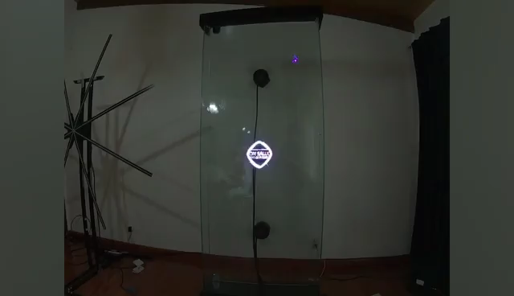

Slide 6
es una proyección basada en múltiples leds posicionados en hélices que giran mas rápido de lo que puede percibir el ojo human, dejando solamente el impresionante contenido holográfico 3D flotando en el aire

Slide 7
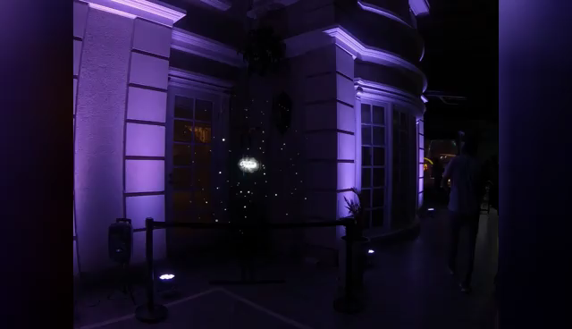

Slide 8
el proyecto IHI (Interfaz Holográfica de Información) propone desarrollar (en su Versión 1) un sistema de reconocimiento de voz que pueda generar respuestas predeterminadas basadas en preguntas realizadas por el publico en general (chatbot)

Slide 9
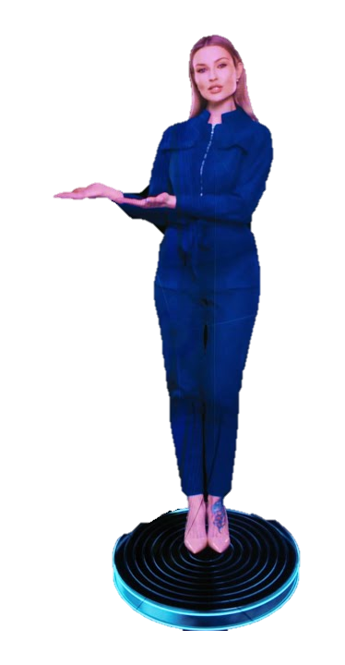



BIENVENID@ AL BANCO CENTRAL DE BOLIVIA
QUIERES SABER MAS SOBRE EL BCB?
Elige entre las siguientes opciones:
Historia
Misión
Visión
Objetivos

Slide 10
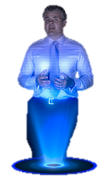


Nuestra misión es “Mantener la estabilidad del poder adquisitivo interno de la moneda nacional, para contribuir al desarrollo económico y social”
Misión

Slide 11
las opciones de interacción pregunta-respuesta serian predeterminadas en la Versión 1 del IHI, pero ya en una Versión 2 y Versión 3 se lograría una interacción mas natural ya sea apuntando a un modelo entrenado específicamente en información de Entidades Publicas, o algo mas avanzado como un modelo NLP (API chatGPT-openAI, bard-google)

Slide 12
TECH STACK
La interfaz holográfica se encuentra disponible para la venta y alquiler en La Paz-Bolivia bajo la empresa Hologramas 3.16
Estos “displays” reproducen videos de resoluciones especificas mientras estén ubicados en un playlist local y se accione el comando remoto de reproducción

Slide 13
TECH STACK
El reconocimiento de voz y procesamiento de comandos basados en pares pregunta-respuesta puede ser desarrollado en Python usando APIs de Procesamiento de Voz: Speech Recognition
(Google, PyTorch, TensorFlow)

Slide 14
si el proyecto IHI se considera viable y de interés,
se puede proceder con la etapa de planificación y estimación del cronograma de actividades para su desarrollo e implementación

Slide 15
preguntas o comentarios?
Luis Velasco
Analista de Innovación y Desarrollo de Software
GSIS – BCB
Septiembre 2023

